Slide 1

RWD網頁
資工二 107590010 洪平彥

Slide 2
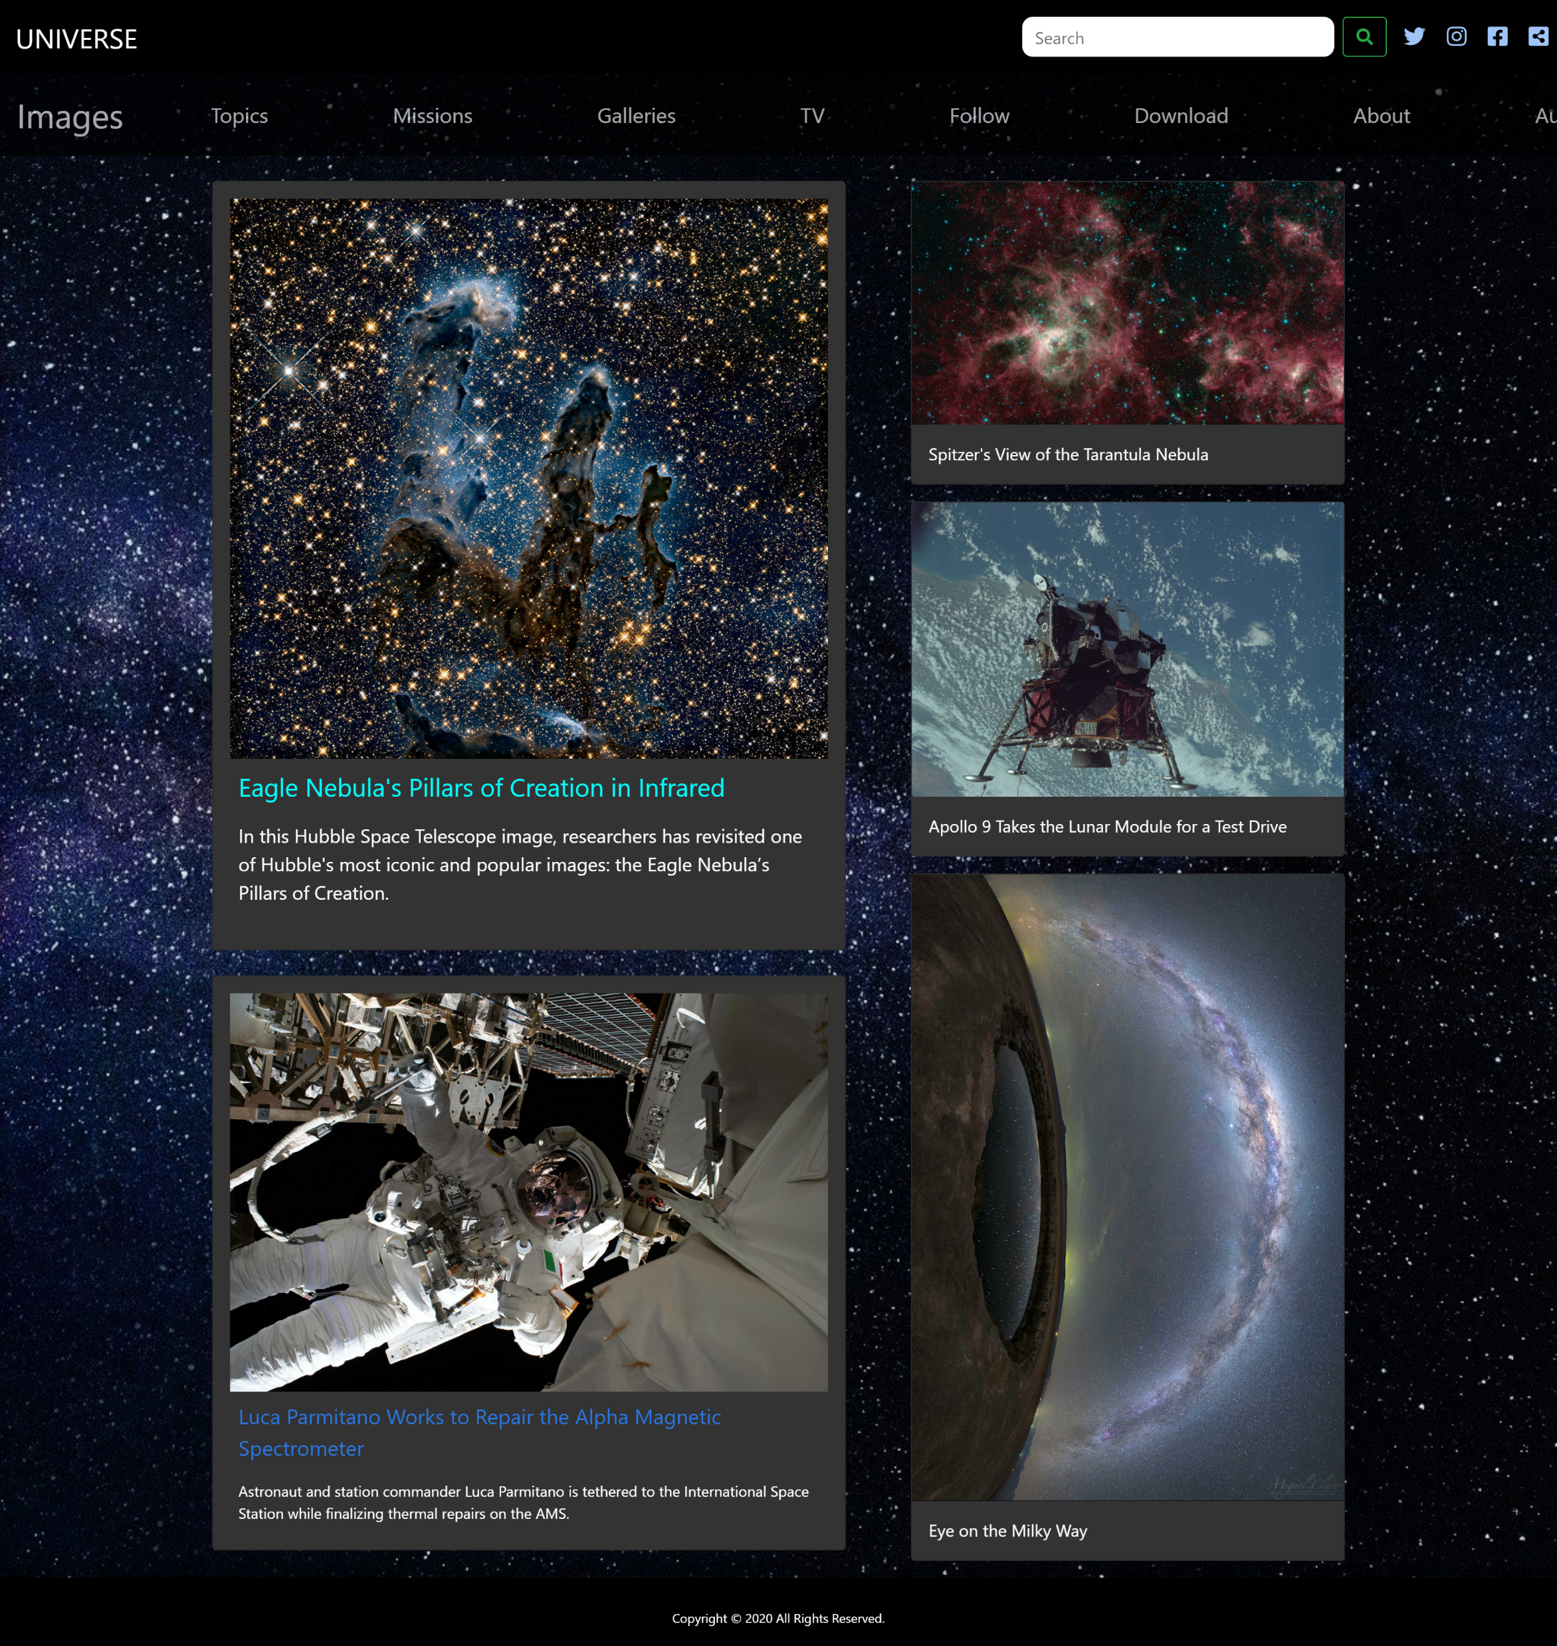
此大小為正常的瀏覽器寬度，所以導覽列的內容不需要縮小成漢堡選單，搜尋欄寬度也不需要縮小，網頁的排版也不需要多做改變，並把焦點圖片的大小設成最大，讓使用者一眼就能看到整個網頁的焦點，不管是在設計還是閱讀方面都有良好的效果。

Slide 3
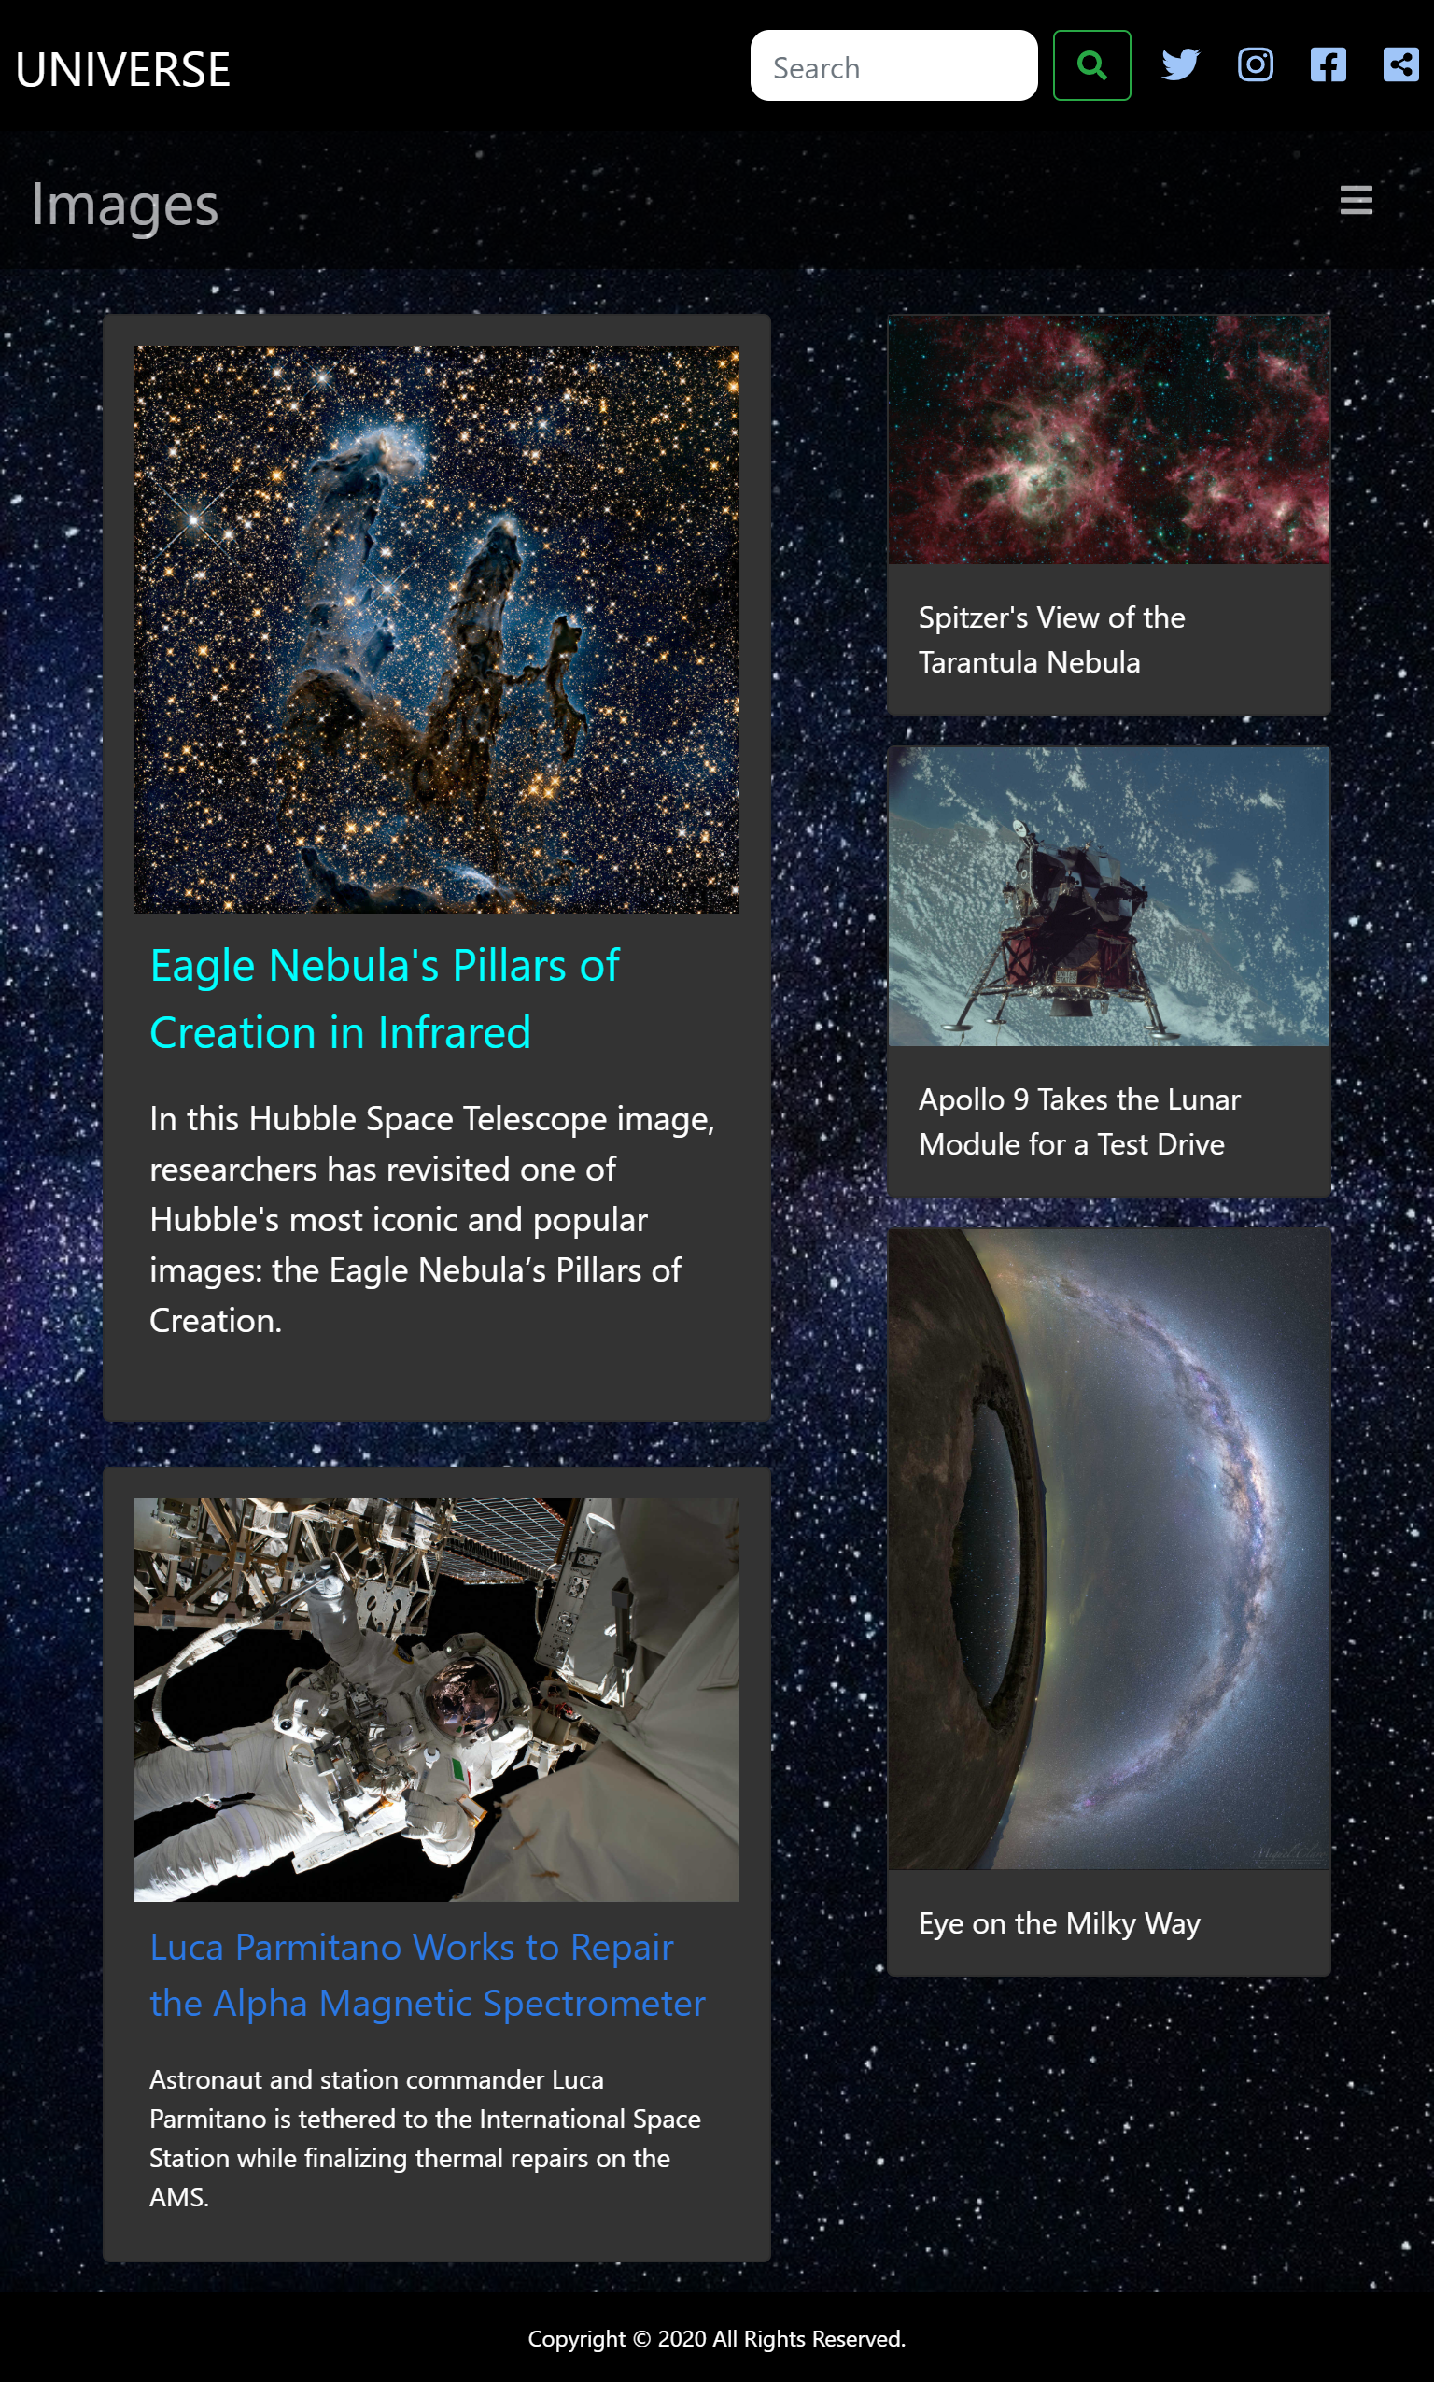
此為寬度768PX的網頁，使用此寬度的使用者大多是使用平板電腦來閱讀，因此將導覽列縮小成漢堡選單，讓使用者在使用觸控螢幕時能夠有更好的體驗，而網頁內容排版就沒有多做改變，只有略為縮小寬度。

Slide 4
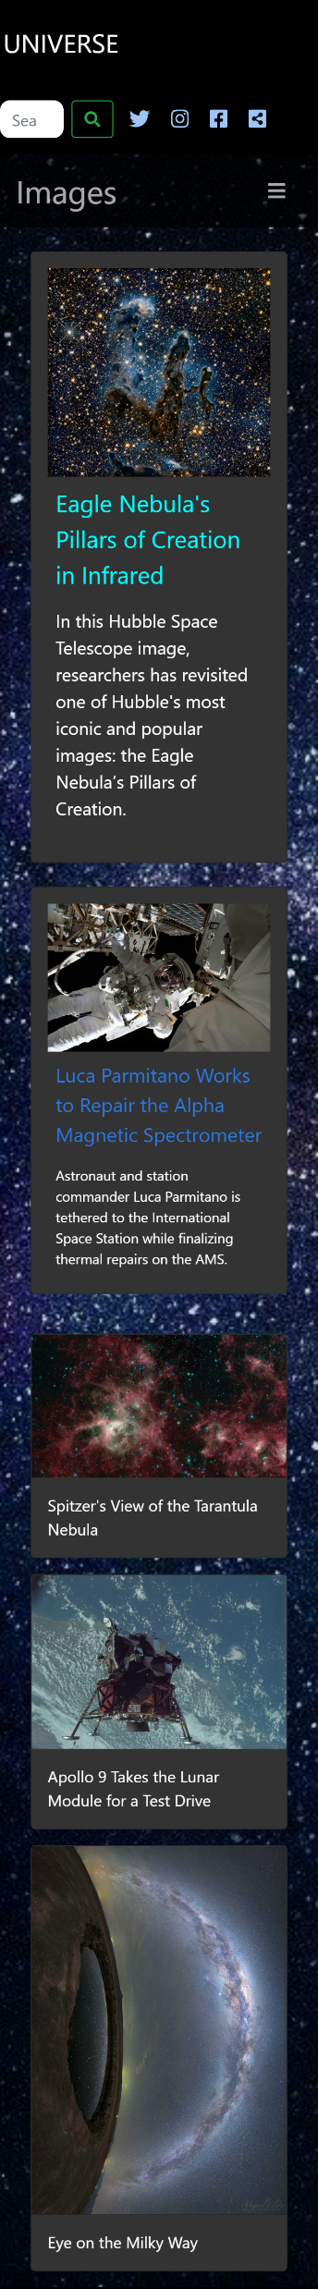
此為使用手機閱讀網頁的排版樣式，現代手機板的網頁主流的排版樣式都是使用由上到下一整行的排版方式，不但方便閱讀，內容也不會有被壓縮的情況發生，而導覽列也像平板電腦的閱讀模式一樣，使用漢堡選單使得內容更符合手機的螢幕。

